Slide 1


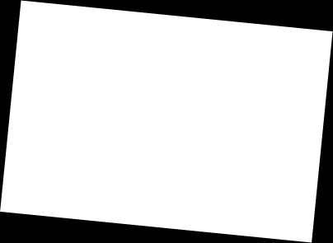


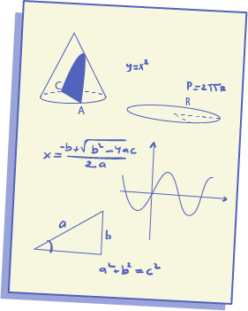



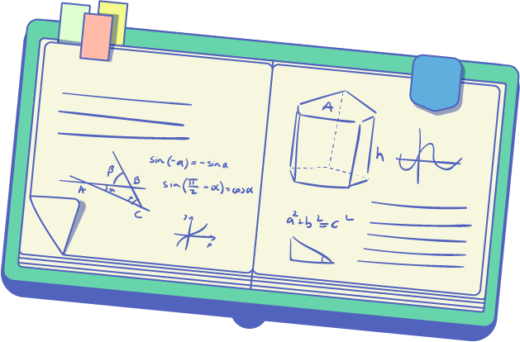



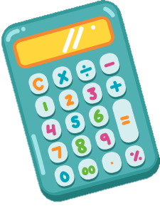





Toán 4
ÔN TẬP VỀ
SỐ TỰ NHIÊN
ÔN TẬP VỀ
SỐ TỰ NHIÊN
ADD YOUR SUBTITLE HERE

Slide 2

BÀI 1: Viết theo mẫu
Đọc số
Viết số
Số gồm có
Hai mươi tư nghìn ba trăm linh tám
2 chục nghìn, 4 nghìn, 3 trăm, 8 đơn vị
24 308
Một trăm sáu mươi nghìn hai trăm bảy mươi tư
1 237 005
8 triệu, 4 nghìn, 9 chục

Slide 3
BÀI 1: Viết theo mẫu
Đọc số
Viết số
Số gồm có
Hai mươi tư nghìn ba trăm linh tám
2 chục nghìn, 4 nghìn, 3 trăm, 8 đơn vị
24 308
Một trăm sáu mươi nghìn hai trăm bảy mươi tư
1 trăm nghìn, 6 chục nghìn, 2 trăm, 7 chục, 4 đơn vị
160 274
Một triệu hai trăm ba mươi bảy nghìn không trăm linh năm
1 237 005
1 triệu, 2 trăm nghìn, 3 chục nghìn, 7 nghìn, 5 đơn vị
Tám triệu không trăm linh bốn nghìn không trăm chín mươi
8 triệu, 4 nghìn, 9 chục
8 004 090

Slide 4





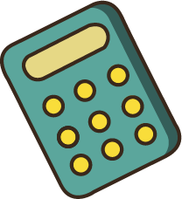

BÀI 3 a: Đọc các số sau và nêu rõ chữ số 5 trong mỗi số thuộc hàng nào, lớp nào
67 358
3 205 700
195 080 126
851 904

Slide 5
5
67 358
3 205 700
5
Lớp đơn vị
Hàng chục
Lớp nghìn
Hàng nghìn
195 080 126
5
5
851 904
Lớp nghìn
Hàng
chục nghìn
Lớp triệu
Hàng triệu

Slide 6

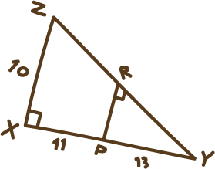
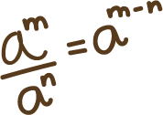



BÀI 4
Trong dãy số tự nhiên, hai số liên tiếp hơn (hoặc kém) nhau mấy đơn vị?
Trong dãy số
tự nhiên, hai số liên tiếp hơn (hoặc kém) nhau
1 đơn vị
0; 1; 2; 3; 4; 5; 6;…
1đv
1đv
1đv
1đv

Slide 7
BÀI 4
Số tự nhiên bé nhất là số nào?
Số tự nhiên bé nhất là số 0
0; 1; 2; 3; 4; 5; 6;…

Slide 8
BÀI 4
Có số tự nhiên lớn nhất không? Vì sao?
KHÔNG CÓ số tự nhiên lớn nhất. Vì dãy số
tự nhiên kéo dài mãi mãi
0; 1; 2; 3; 4; 5; 6;…

Slide 9
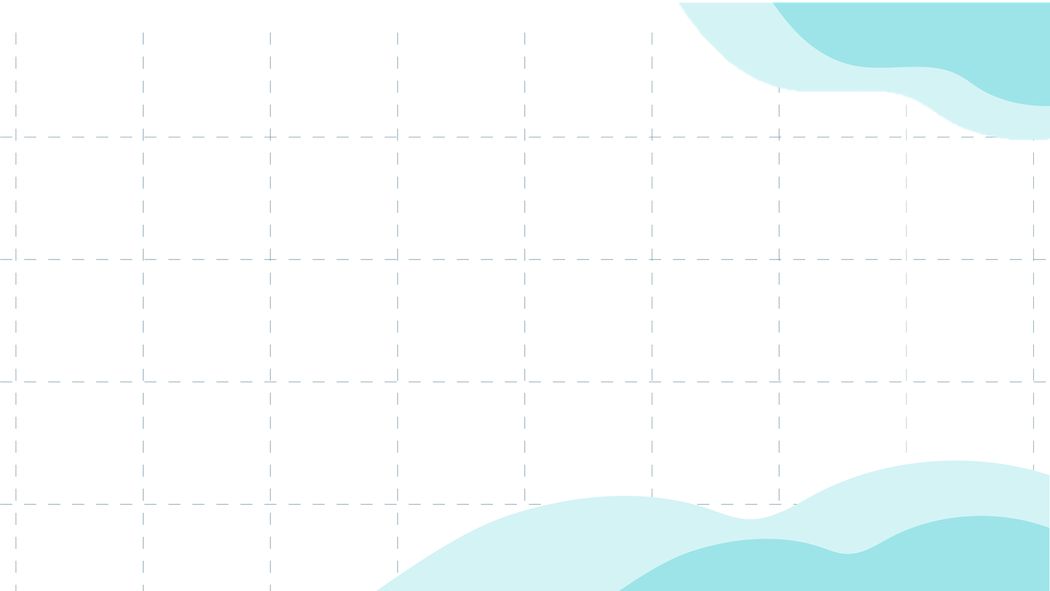




Nhạc nền
BẮT ĐẦU

Slide 10
CÁCH CHƠI
Trò chơi sẽ có 5 câu hỏi trắc nghiệm.
Để trả lời các câu hỏi này, em hãy đưa ra kí hiệu KÉO - BÚA - BAO chứa đáp án đúng mà các em tìm được trước camera nhé!

Slide 11




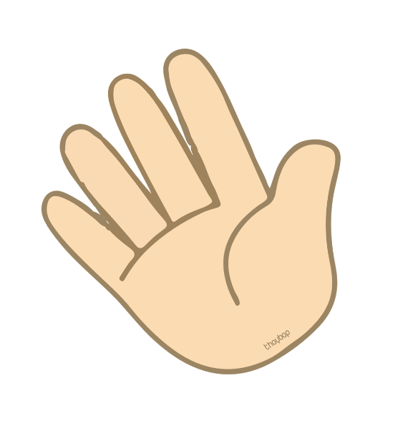
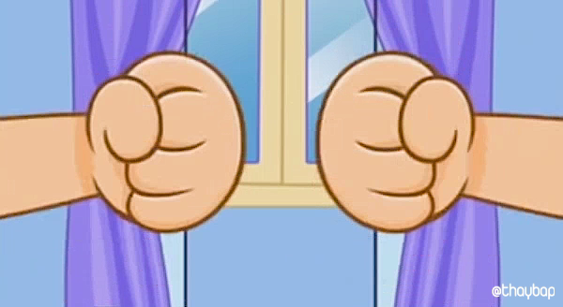
Điền tiếp vào chỗ chấm để có dãy số phù hợp: 24 686; 24 687; ... ; ... .
CÂU 1
24 689; 24 690
Âm thanh kiểm tra đáp án
24 688; 24 689
24 689; 24 688

Slide 12

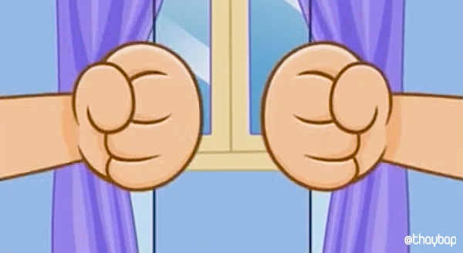

Chữ số 9 trong số 97 546 thuộc lớp nào?
CÂU 2
Lớp nghìn
Lớp chục nghìn
Lớp đơn vị

Slide 13
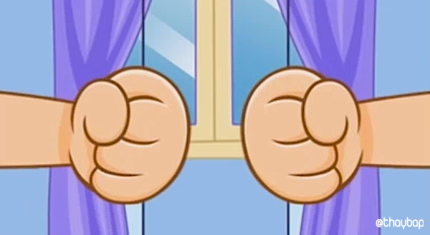

Tìm chữ số a, biết:
45 67a < 45 671
CÂU 3
a = 1
a = 2
a = 0

Slide 14
Trong số 1 237 005. Chữ số 3 có giá trị là bao nhiêu?
CÂU 4
300 000
3 000
30 000

Slide 15
8 004 090 gồm:
CÂU 5
8 triệu, 40 nghìn, 9 đơn vị
8 triệu, 4 nghìn, 9 chục
8 nghìn, 4 trăm, 9 chục

Slide 16
Toán 4
DẶN DÒ
DẶN DÒ
ADD YOUR SUBTITLE HERE

Slide 17
Thank you
Thank you

